Slide 1
CityBike ve městě Helsinki

Slide 2
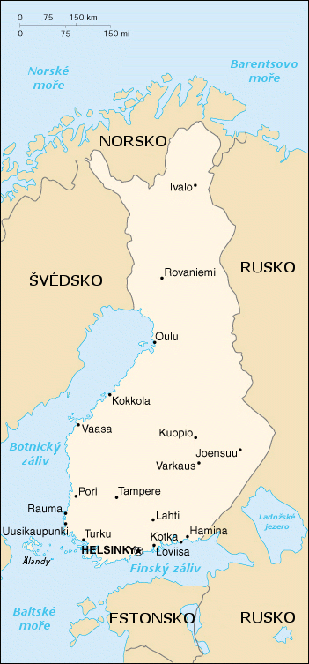

Slide 3
Město Helsinki
hlavní a největší město Finska
715 km², z čehož jen 214 km² je pevná země
cca 600 tisíc obyvatel vlastní město, cca 1,3 mil. obyvatel včetně sousedních měst Vantaa, Espoo a Kauniainen
k městu náleží 315 ostrovů a ostrůvků
průměrná roční teplota je 5,6 °C, v červenci 17 °C
a v nejstudenějším únoru -5 °C
v červenci slunce svítí přes 270 hodin, ale v prosinci
jen 27 hodin

Slide 4
Doprava v Helsinkách
4 základní pilíře dopravy ve městě: doprava pěší, cyklistická, hromadná, IAD
jedna rozvětvená linka metra (17 stanic)
15 tramvajových linek
cca 100 autobusových linek
pro souměstí rychlé meziměstské vlaky
dvě mezinárodní letiště

Slide 5
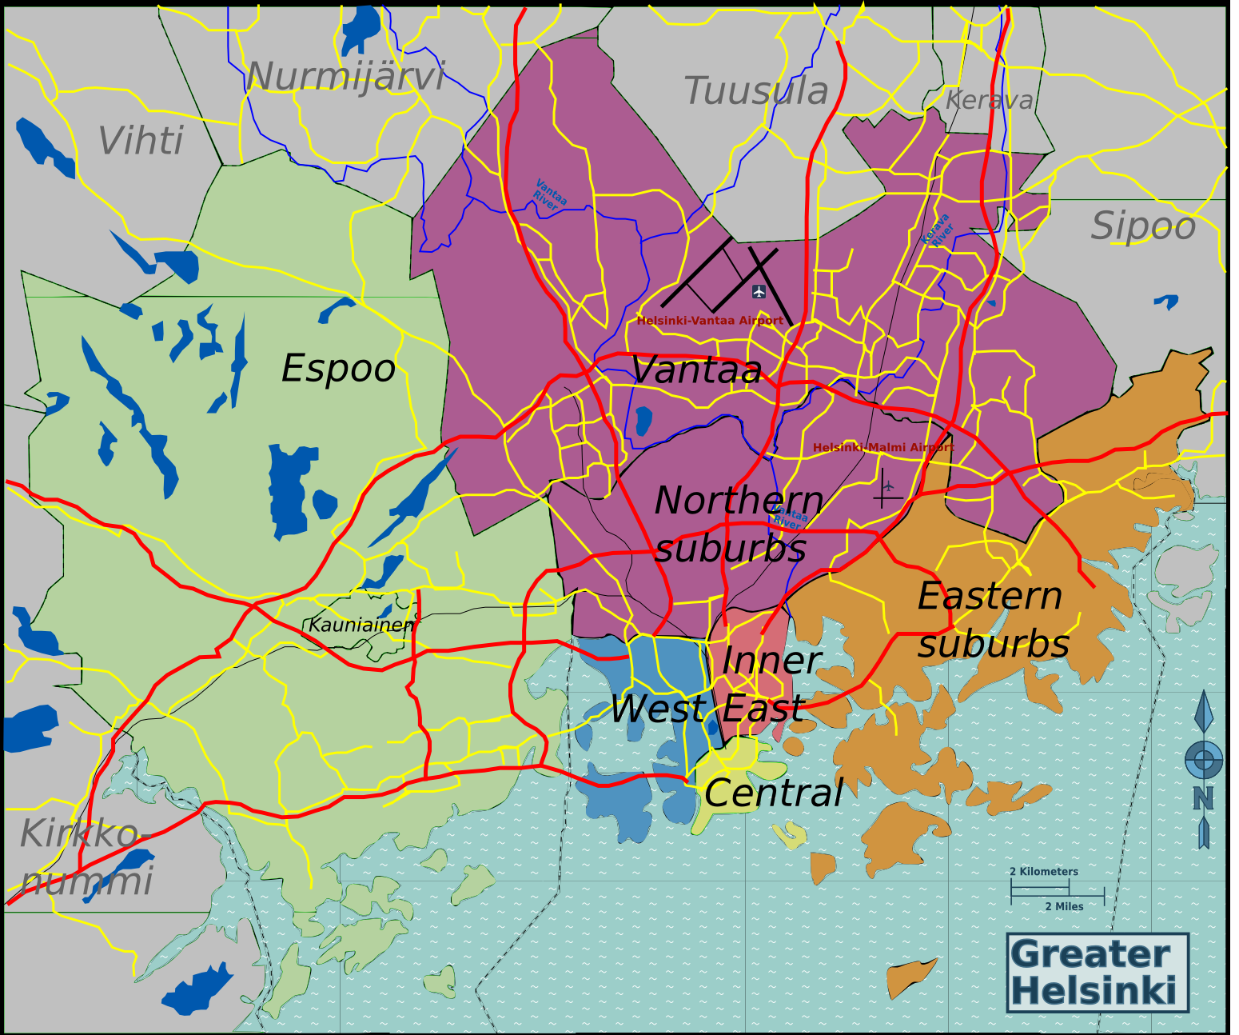

Slide 6
CityBike – základní informace
s obnovou tradice cyklistické dopravy
v Helsinkách bylo započato v roce 1970
v současnosti má síť cyklistických cest okolo 1000 km délky
ve městě se okolo 37 půjčoven
helsinská cyklistická politika byla vyhlášena v roce 1996

Slide 7
CityBike – pronájem kola
kolo si lze pronajmout ve vybraných stanicích (půjčovnách) – 37 půjčoven
rezervovat dopředu, pomocí e-mailu
nebo telefonicky
plavba probíhá v hotovosti nebo kartou
nutné být zaregistrován (identifikační doklad platí po celé Evropě)
nebo lze zaplatit zálohu v hotovosti
(od 50 € do 100 €)

Slide 8
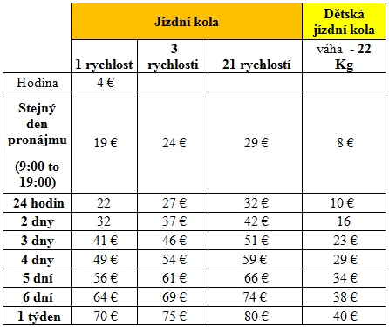
Ceník

Slide 9
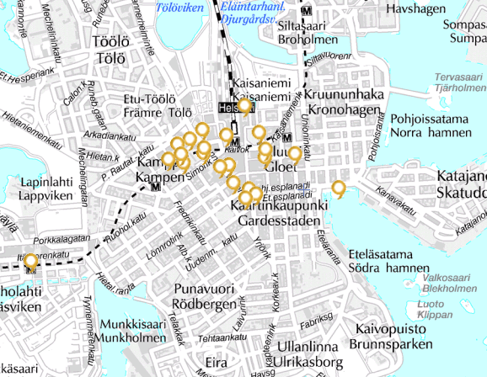
Polohy půjčoven kol

Slide 10
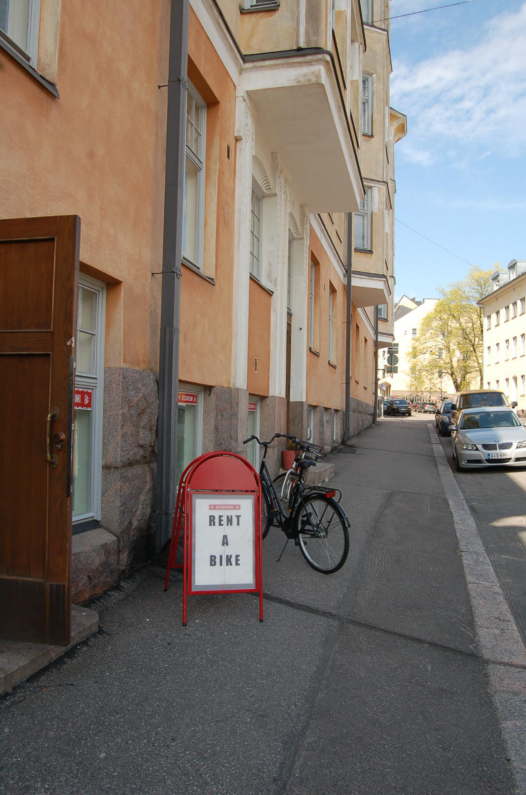

Slide 11
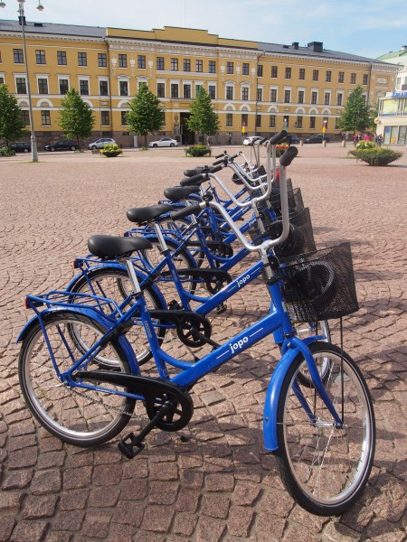

Slide 12
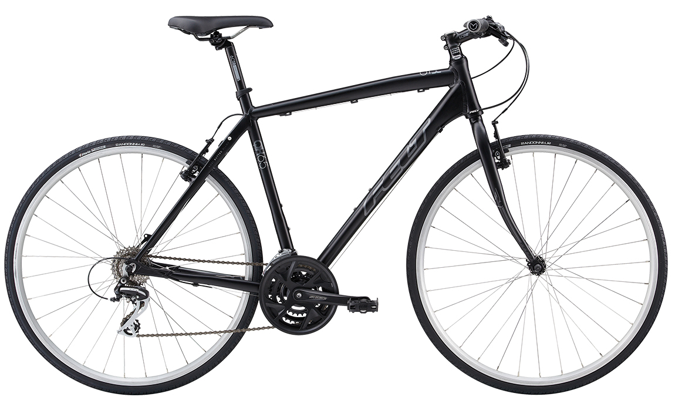
Kolo - QX65 man

Slide 13
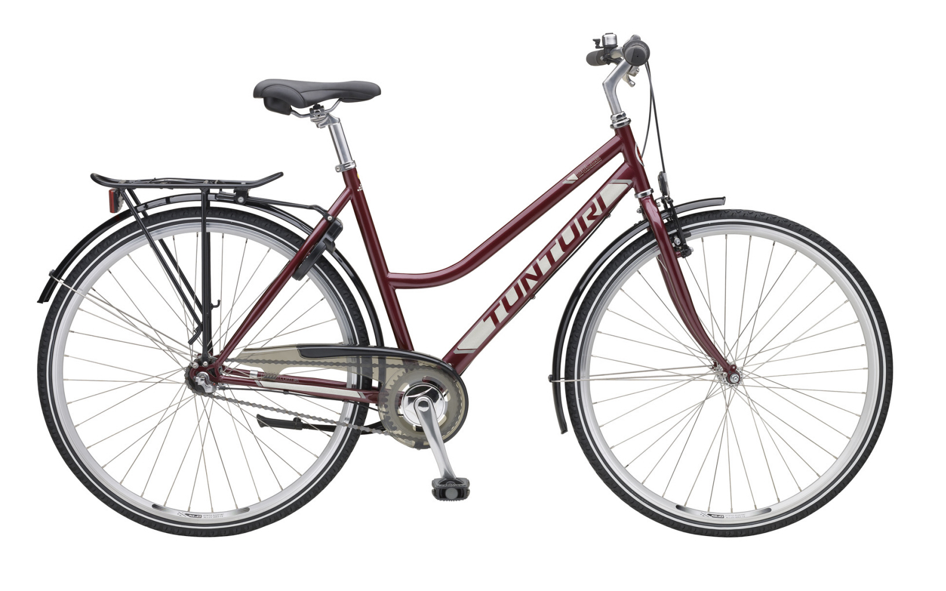
Kolo - Dolce 3

Slide 14
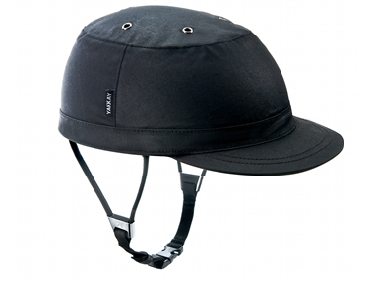
Cyklistická helma (1/2)

Slide 15
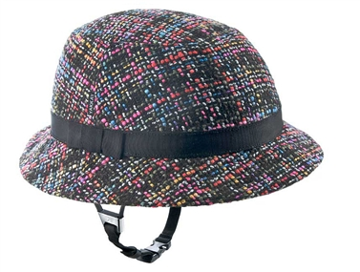
Cyklistická helma (2/2)

